Slide 1
强化学习课程报告
强学习在量化金融中的应用
报告人：钱以骞
小组成员：钱以骞，马瑞廷，张文涛，丛宇恒
2022/10/25
注：本文不构成任何投资建议，投资有风险，入市需谨慎

Slide 2
目录
背景介绍
数据获取和处理
问题描述
性能表现
未来的改进

Slide 3
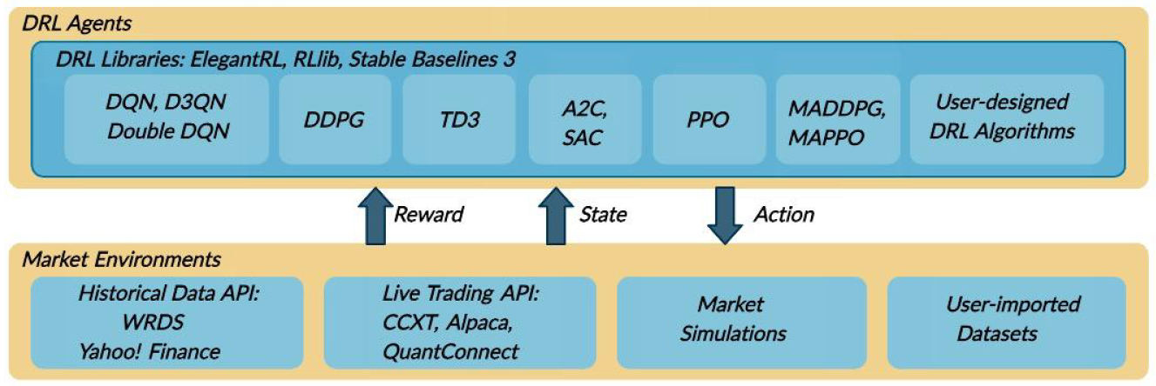
背景介绍：软件包
FinRL
金融仿真环境
常用的RL算法
Tushare：金融数据提供商，可以获取A股的股票及指数的数据（有权限要求）
Pyfolio：一个自动化回测工具，用来评估不同算法的表现
项目地址：https://github.com/QYQSDTC/Reinforcement-Learning-in-Quantitative-Finance

Slide 4
数据的获取以及处理
选取上证50成分股 2012-01-01日到2022-09-30日的日线数据，包括开盘价，收盘价，最高价，最低价和交易量
接下来进行数据清洗，去掉了NAN值多于整个数据长度10%的股票，并且进行了缺失值的处理，最后剩下38支股票
最后给这38支股票添加金融技术指标，例如MACD，布林线，SMA等

Slide 5
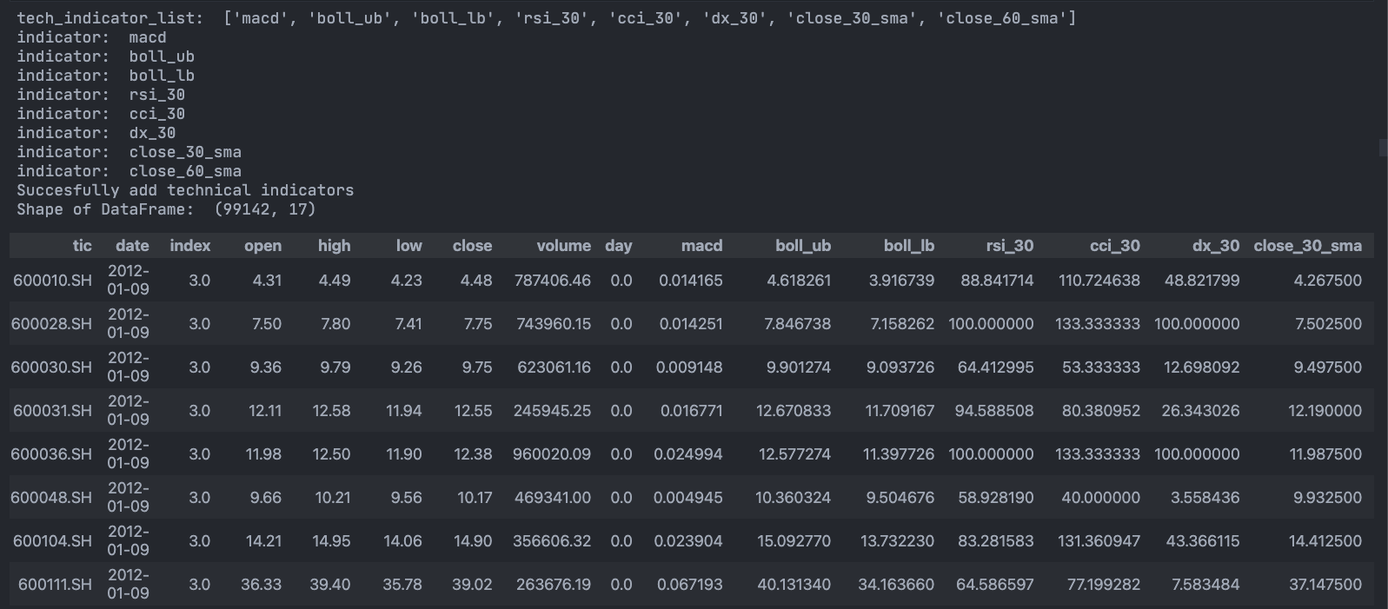
预处理后的数据
训练数据：2012-01-01至2020-01-01
测试数据：2020-01-01至2022-09-30

Slide 6
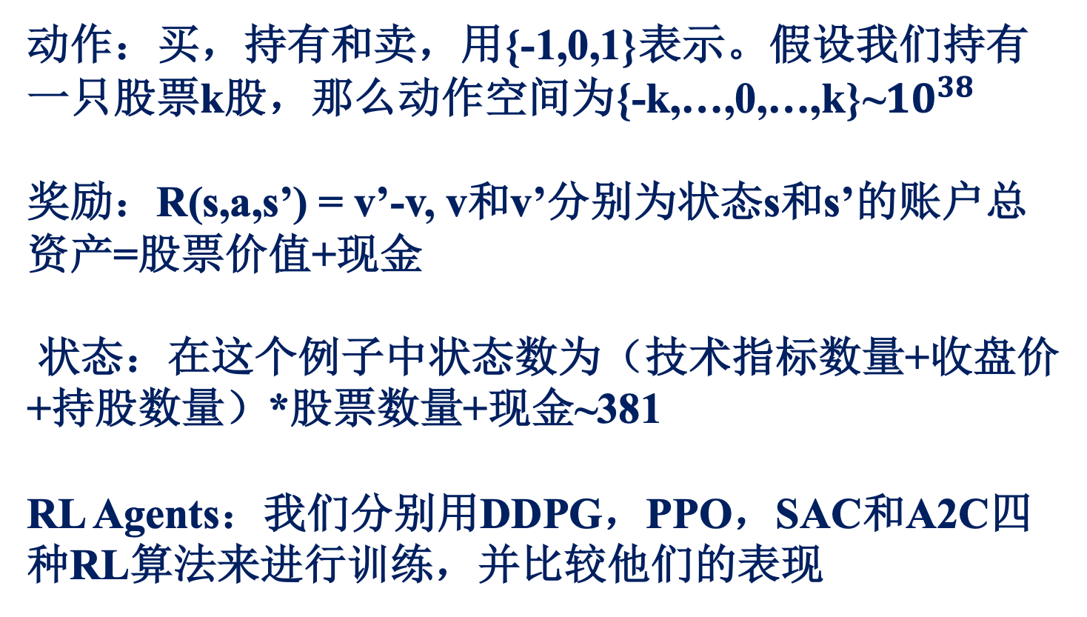
问题描述
动作：买，持有和卖，用{-1,0,1}表示。假设我们持有一只股票k股，那么动作空间为{-k,…,0,…,k}~$10^{38}$
奖励：R(s,a,s’) = v’-v, v和v’分别为状态s和s’的账户总资产=股票价值+现金
状态：在这个例子中状态数为（技术指标数量+收盘价+持股数量）*股票数量+现金~381
RL Agents：我们分别用DDPG，PPO，SAC和A2C四种RL算法来进行训练，并比较他们的表现

Slide 7
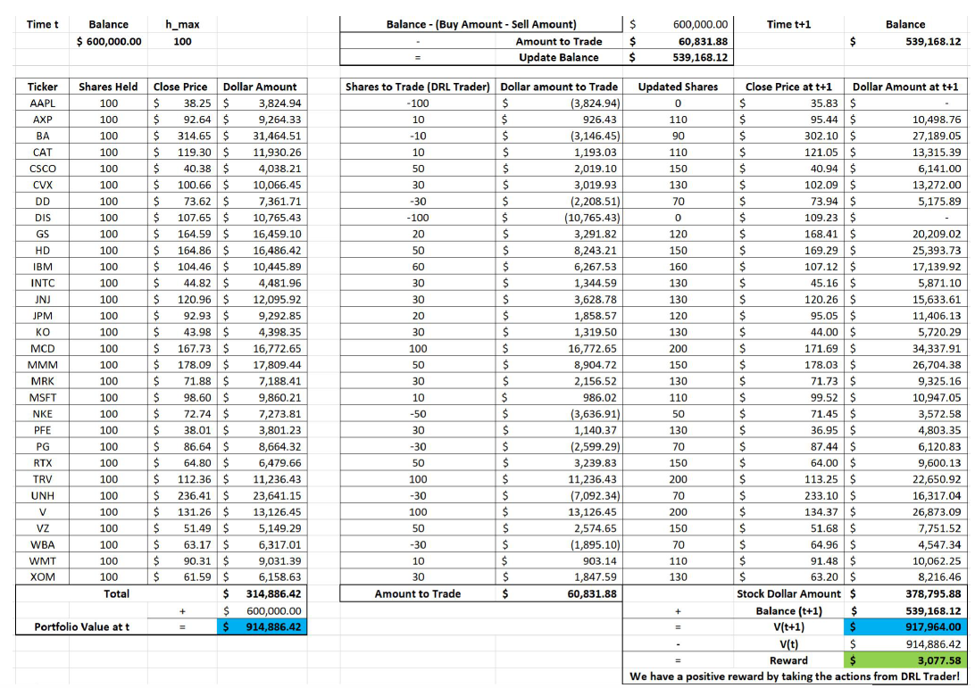
一图流

Slide 8
金融仿真环境构建

Slide 9
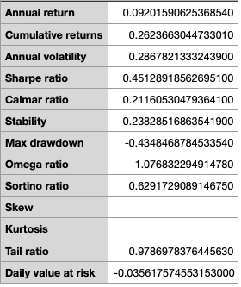
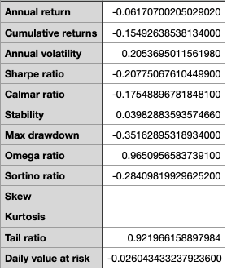
性能表现：DDPG
年化收益
累计收益
夏普率
最大回撤
Algo
Baseline
Notes:
夏普比率（英语：Sharpe ratio），或称夏普指数（Sharpe index）、夏普值，在金融领域衡量的是一项投资（例如证券或投资组合）在对其调整风险后，相对于无风险资产的表现。它的定义是投资收益与无风险收益之差的期望值，再除以投资标准差（即其波动性）。它代表投资者额外承受的每一单位风险所获得的额外收益。

Slide 10
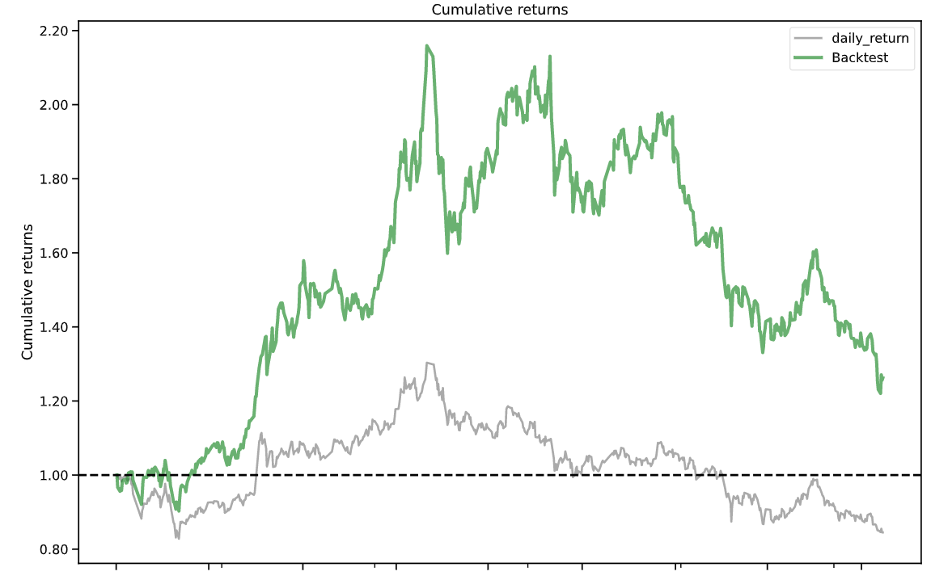
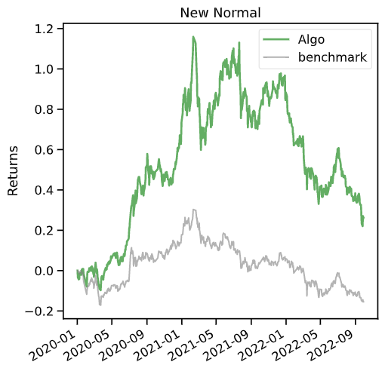
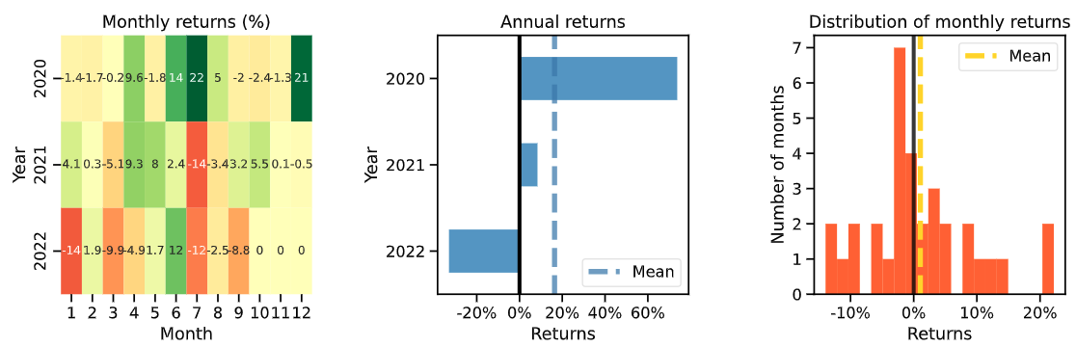
DDPG

Slide 11
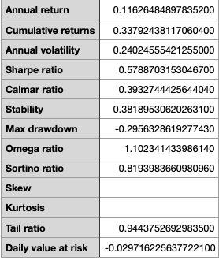
性能表现：SAC
Algo
Baseline

Slide 12
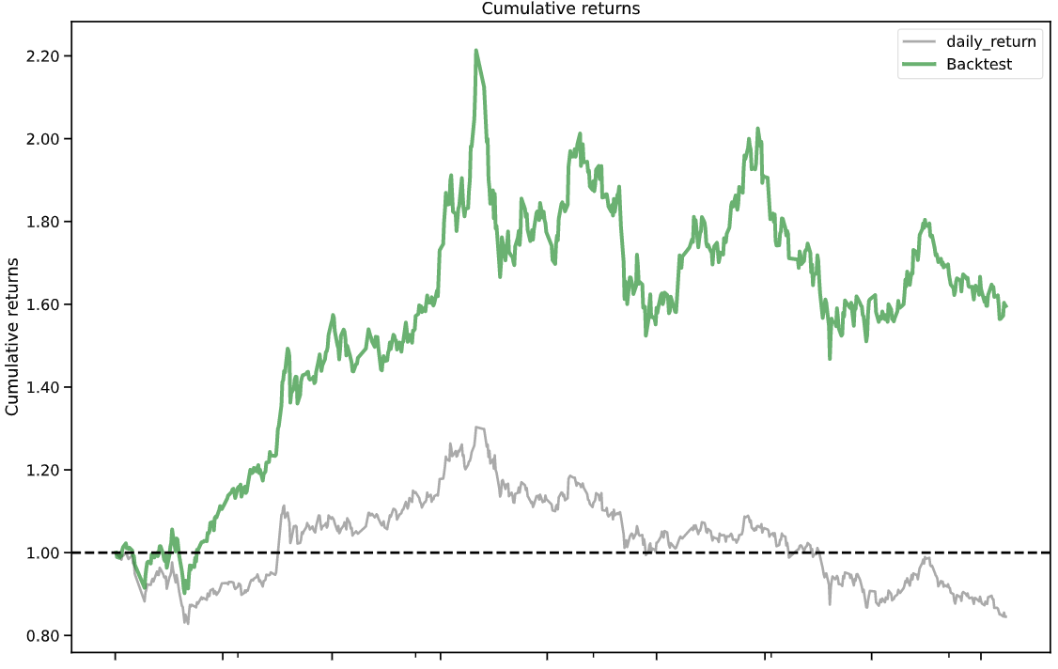
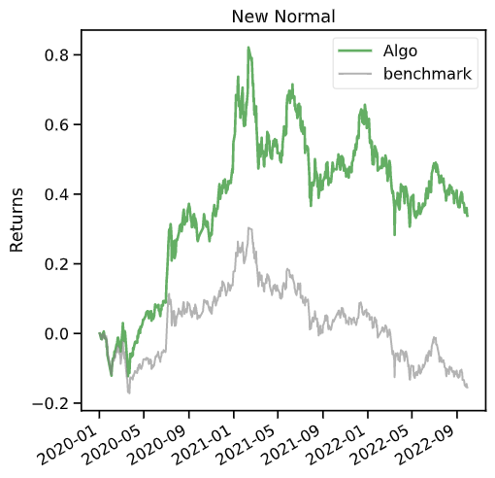
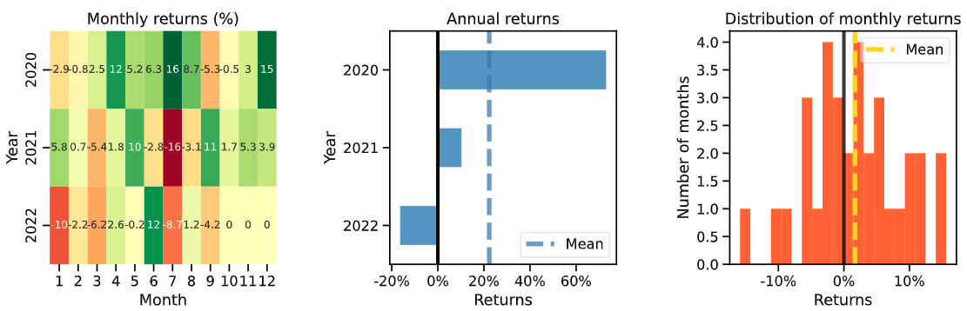
SAC

Slide 13
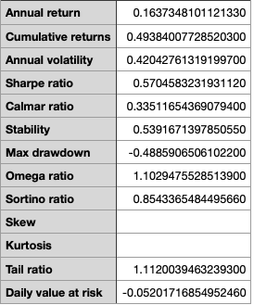
性能表现：A2C
Algo
Baseling

Slide 14
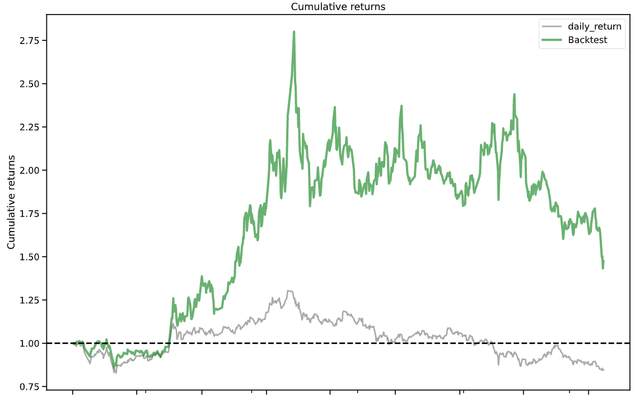
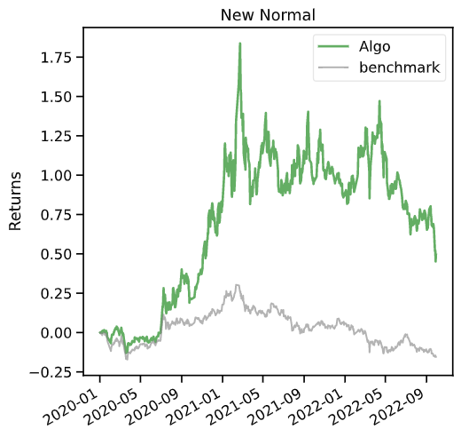
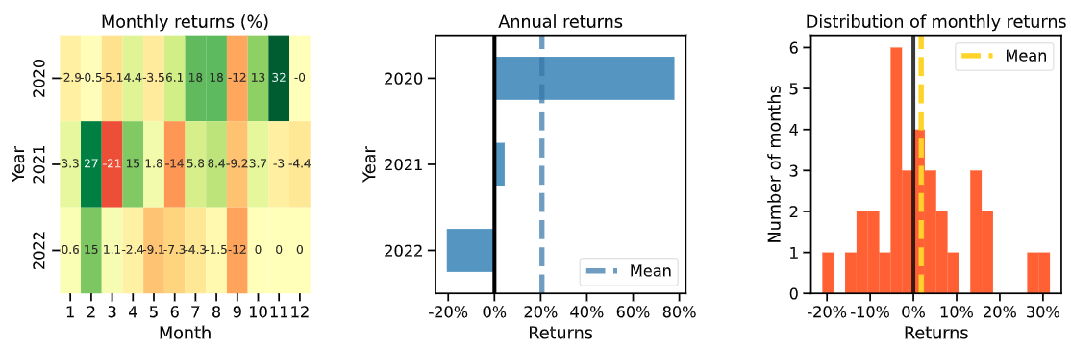
A2C

Slide 15
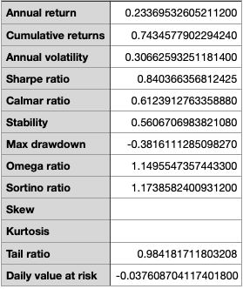
性能表现：PPO
Algo
Baseline

Slide 16
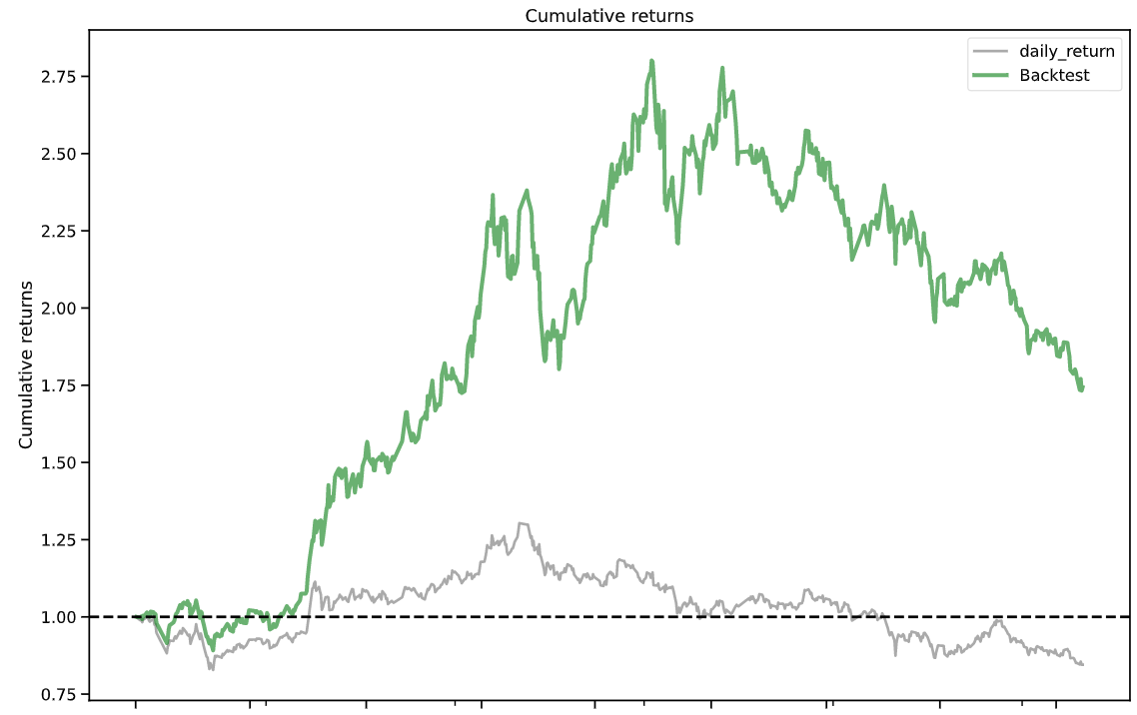
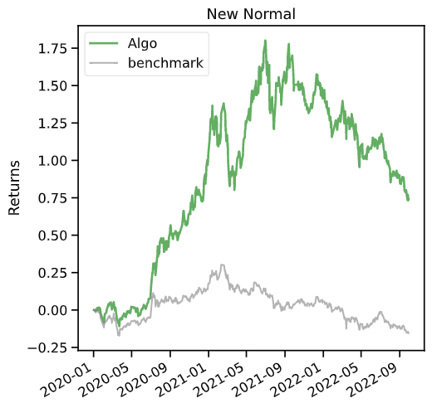
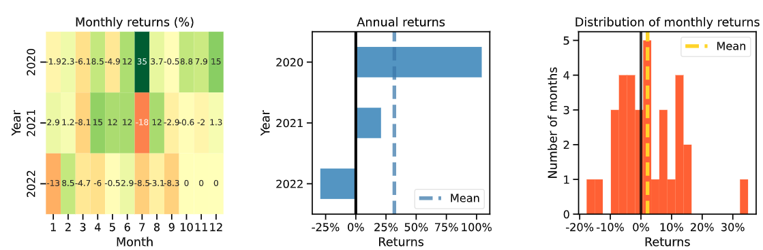
PPO

Slide 17
性能评估：四种算法横向比较
A2C
PPO
SAC
DDPG

Slide 18
未来的改进
量化因子选股：目前总共有300多个量化因子
更精细的数据：分钟数据，tick数据
随着时间推移可以周期性的更新模型，如一周或者一个月更新一次模型
添加风险指标，降低波动性和回撤
尝试其他RL算法

Slide 19
感谢聆听！
请各位老师批评指正

